Slide 1
点燃
品牌私域运营中心
那些不务正业的问卷用法
姓名：全荣
花名：天权
最专业的品牌私域运营服务商
帮你管理最有价值的用户资产

Slide 2
项目背景：问卷除了做调研还能不能干点别的？
点燃
用户调研
自动分层
收集用户的性别、年龄、地址、收入、兴趣、习惯等
按兴趣、城市、身份等条件分流到对应的群
自动绑号打标
自动兑奖
填手机号自动完成绑号，根据用户选择的答案打上对应标签
填资料自动发兑奖码，填兑换码自动兑奖
互动游戏
自助诊断
智力通关游戏、趣味测试游戏
根据用户的选择项目自动判断用户当前健康状况

Slide 3
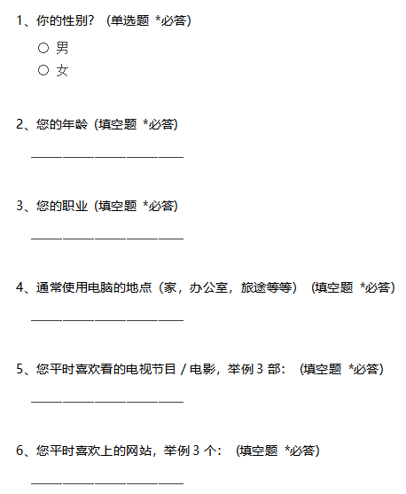
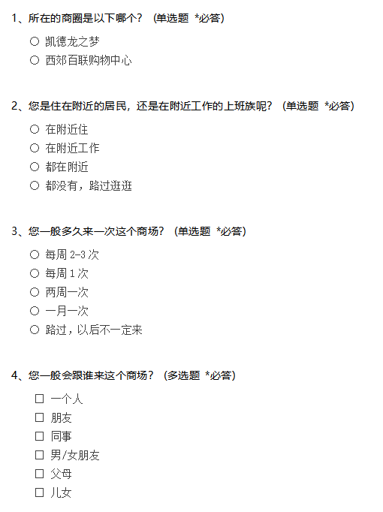
1、用户调研：是问卷的基本功能，但是不要问一些太基本的问题
点燃
太基础的问题
有商业价值的问题

Slide 4
用户调研的问题设计：
点燃
可以用于指定用户运营策略的问题才是有价值的问题
01
02
03
消费行为
使用习惯
用户诉求
购买频次
购买渠道
心理价位
使用频次
使用周期
使用场景
购买原因
使用目的
功效痛点
04
05
06
用户反馈
用户爱好
个人信息
产品满意度
使用效果
建议意见
业余爱好
关注资讯
兴趣话题
家庭成员
职业
技能

Slide 5
2、自动分层：不需要靠手动打标，让用户自己完成分层的过程
点燃
STEP1：自动欢迎语
弹出问卷，引导用户填写
STEP2：用户填写问卷
根据用户选择的答案完成人群识别
STEP3：自动引导
根据用户选择的答案引导他去到对应的路径

Slide 6
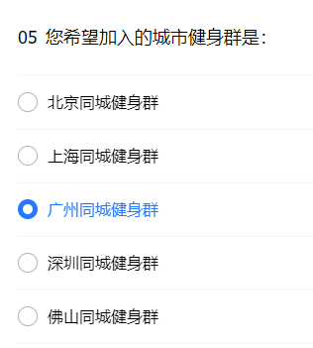
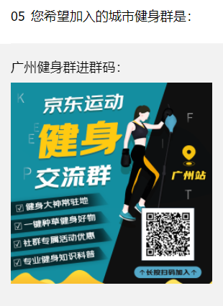
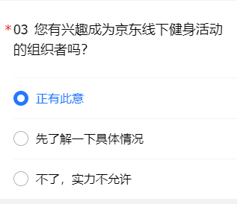
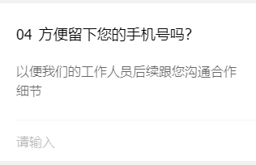
举个栗子：京东新加粉用户自动识别潜在KOC并引导去对应的同城跑团群
点燃
如果用户选择有兴趣成为KOC或者想先了解一下情况，就邀请他留个联系电话
后续由客服跟进详谈
如果用户选择了想加入的城市群，就弹出对应的进群二维码

Slide 7
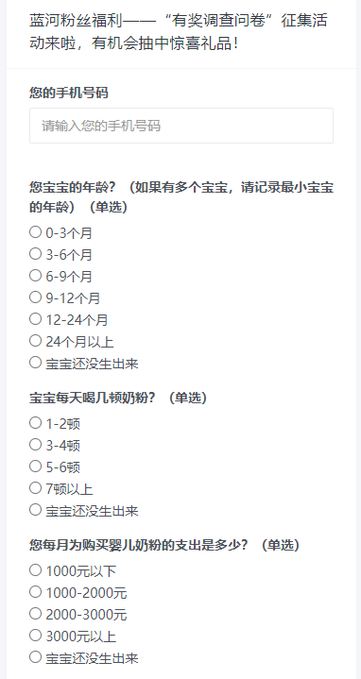
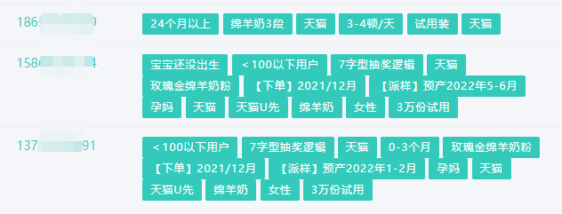
3、自动绑号打标：目前已经广泛用于点燃服务的项目
点燃
只要填了手机号就可以完成自动绑号
每个选项都可以设置一个对应的标签，用户选择哪个答案就自动打上哪个标

Slide 8
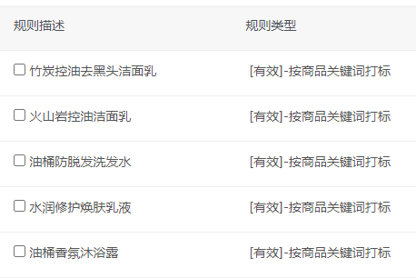
3、自动绑号打标：高阶用法
点燃
先上传订单，再设置打标规则，用户填写问卷时，
只要填了手机号，就会自动打上订单规则匹配的标签

Slide 9
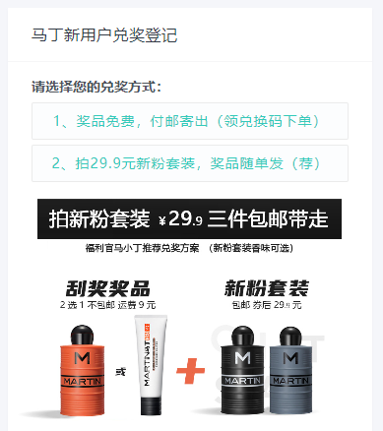
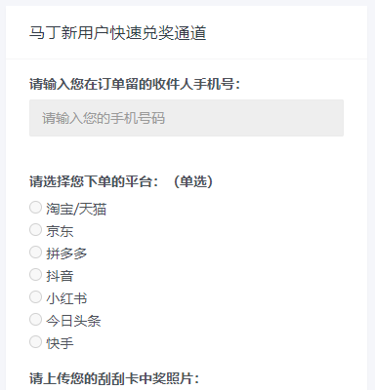
3、自动绑号打标：一个小TIPS
点燃
绑号率<40%
绑号率>90%
当奖品不是很有吸引力或者需要付邮费领取时：
先让用户填写问卷，再告诉他兑奖的详细规则，会有意想不到的效果

Slide 10
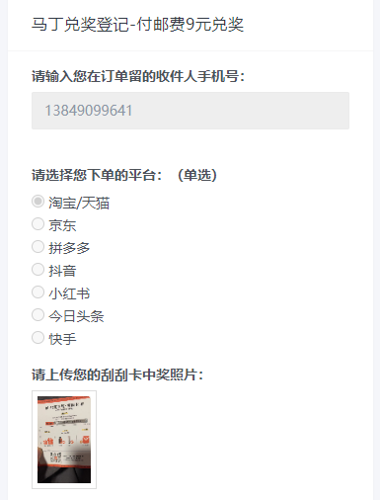
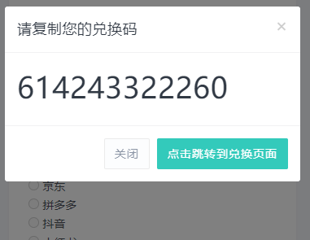
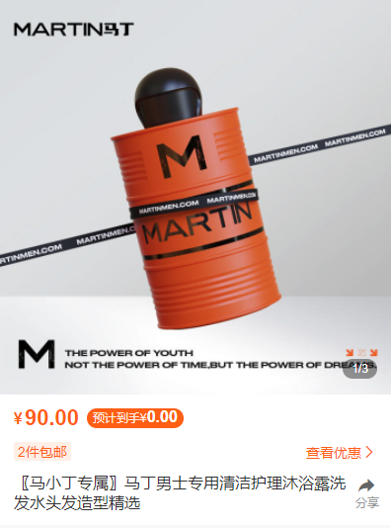
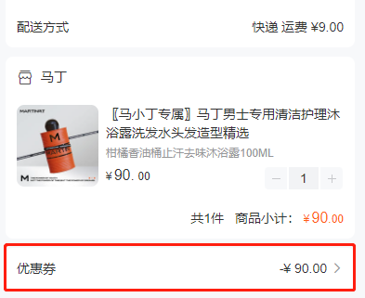
4、自动兑奖：客服参与几乎是不需要的
点燃
以马丁截图换兑换码下单兑奖为例：
STEP4：下单时输入兑换码，金额自动抵扣，完成兑奖
STEP1：上传截图
STEP2：获得兑换码
STEP3：跳到奖品页

Slide 11
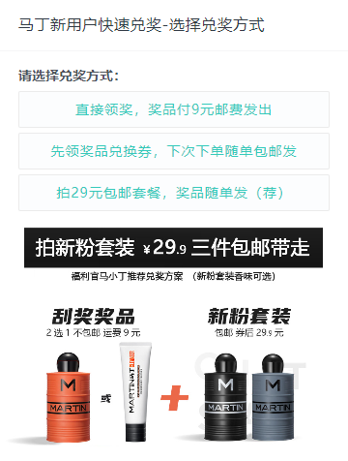
4、自动兑奖：客服兑奖效率大大提升
点燃
75%
25%
问卷兑奖
人工兑奖
一个客服一天可以轻松处理600个兑奖用户
晚上的用户大部分也能自助完成兑奖
一个客服一天不停回复登记，只能处理200个兑奖用户
晚上的用户得留到第二天处理

Slide 12
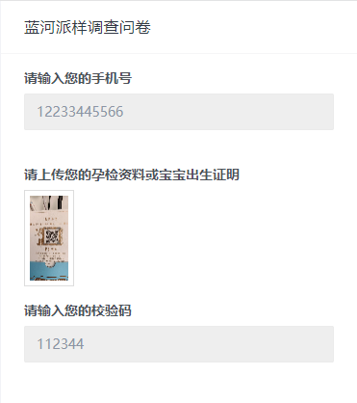
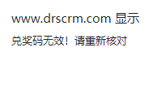
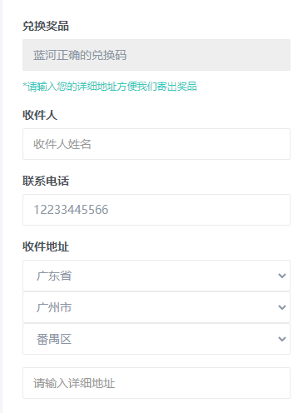
4、自动兑奖：另外一种玩法
点燃
问卷不仅可以自动发兑奖码，还可以做兑奖码验真然后引导兑奖
有兑奖码校验
错误的、用过的兑奖码都会提示无效
正确的兑奖码则会引导填写兑奖收件地址

Slide 13
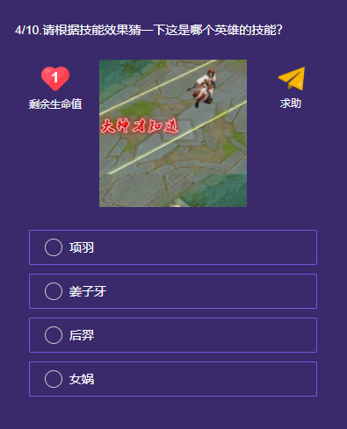
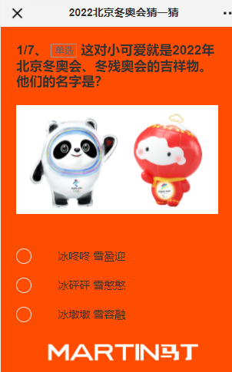
5、互动游戏：这些游戏其实也是问卷的分支
点燃
闯关猜谜
趣味测试

Slide 14
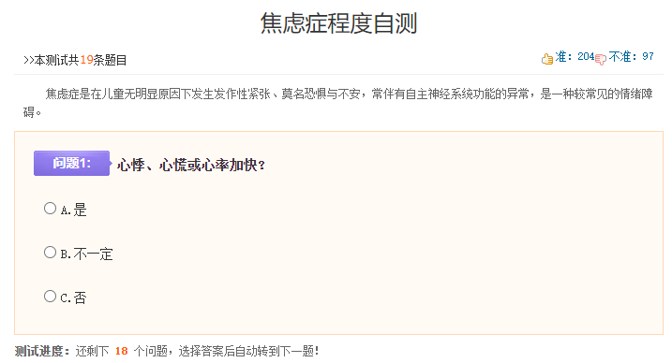
6、自助诊断：大健康项目的一个小工具
点燃
网上有很多的健康自测题库，可以根据症状的匹配数量自动判断用户健康状态

Slide 15
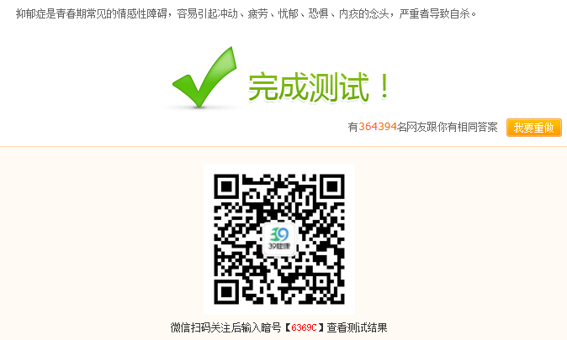
6、自助诊断：以诊断为噱头，来达成转粉或者贩卖焦虑、抛出痛点
点燃
1、免费诊断，但是查看诊断结果要扫码加粉、关注
2、免费诊断，然后告诉你有健康隐患，来加我们的健康专家吧

Slide 16
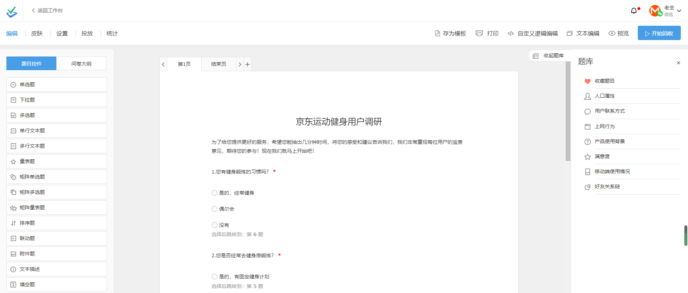
综上：问卷的用法还有很多，有待我们在运营过程中进一步开发
点燃
BTW：即使没有CDP，也不要再用问卷星了，太LOW，墙裂推荐腾讯问卷，试过就懂

Slide 17
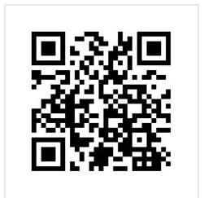
评分表
点燃

Slide 18
THANK YOU
点燃
品牌私域运营中心
所有传统领域出现过的机会，都值得用企微私域再做一遍！

